Slide 1
PRESENTASI MILESTONE 1
Analisis penjualan mobil bekas tahun 2015 dan selera konsumen dalam membeli mobil pada 2015 PT. dummycar

Slide 2
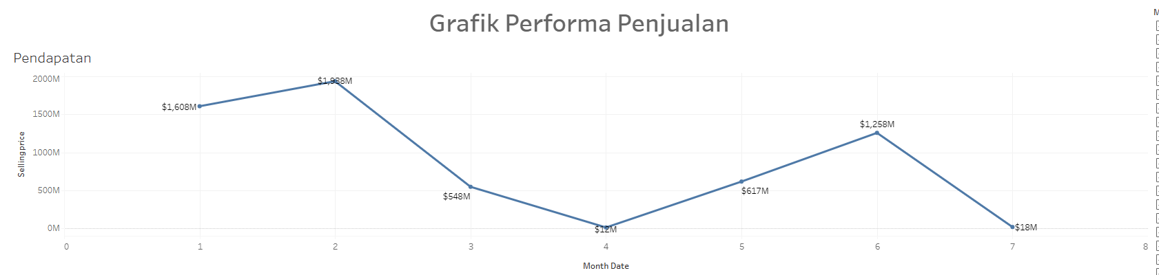
Trend Penjualan tahun 2015

Slide 3
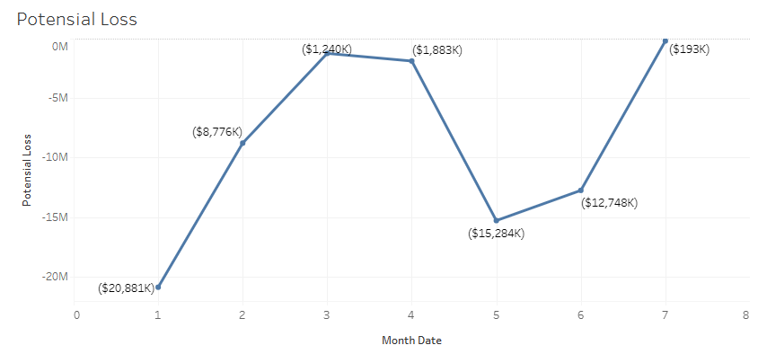
Potensial loss

Slide 4
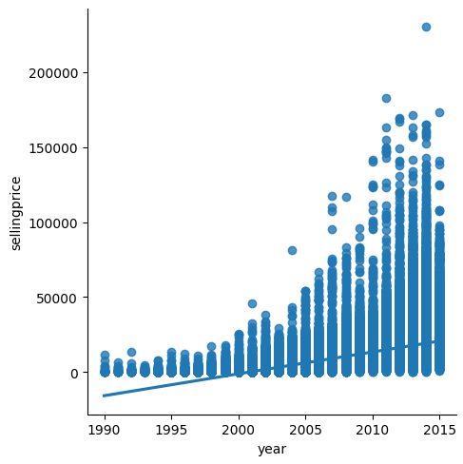
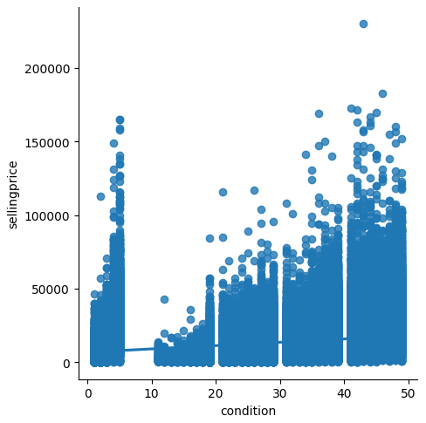
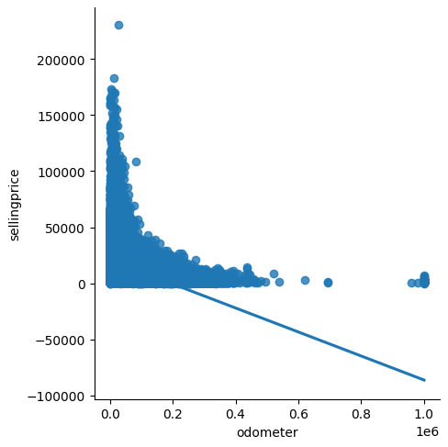
Analisis Korelasi Faktor X terhadap Pendapatan

Slide 5
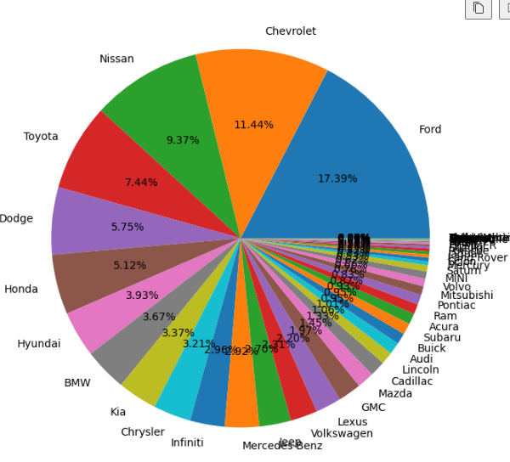
Minat konsumen terhadap Merk

Slide 6
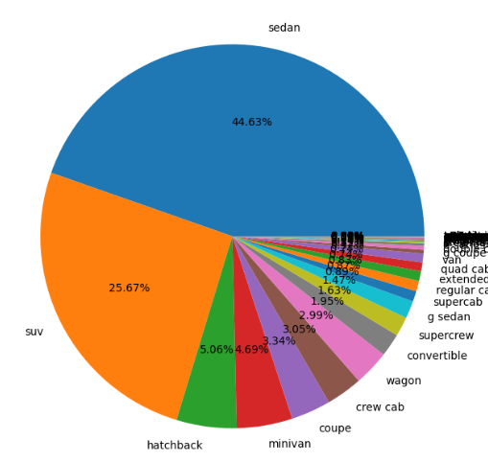
Minat kosumen terhadap type Mobil

Slide 7
KESIMPULAN
Melengkapi data harga perolehan mobil.
Analisis lebih lanjut kemampuan daya beli konsumen.
Menganalisis kembali strategi divisi sales mengenai tantangan penurunan trend penjualan berdasarkan analisis kemampuan daya beli konsumen.

Slide 8
Saran
Analisis diatas menunjukan ketertarikan konsumen terhadap merk dan type model mobil yang di beli konsumen, hal ini dapat menjadi acuan bagian terkait dalam mencari mobil yang disukai konsumen.
Analisis Korelasi menunjukan hubungan antara variable X dan Y, dapat menjadi acuan untuk divisi terkait untuk meningkatkan potensi pendapatan yang akan didapatkan.

